Slide 1







MFP-intervjuguide
Et semistrukturert rammeverk for å gjennomføre inkluderende, nevrodivergensbaserte intervjuer som bygger tillit, identifiserer barrierer og definerer meningsfull støtte

Slide 2




Mål for MFP-intervjuet
Utforsk egen selvoppfatning
Definer inniedende support
Identifiser barrierer og muliggjørere
Bygg tillit og motivasjon

Slide 3


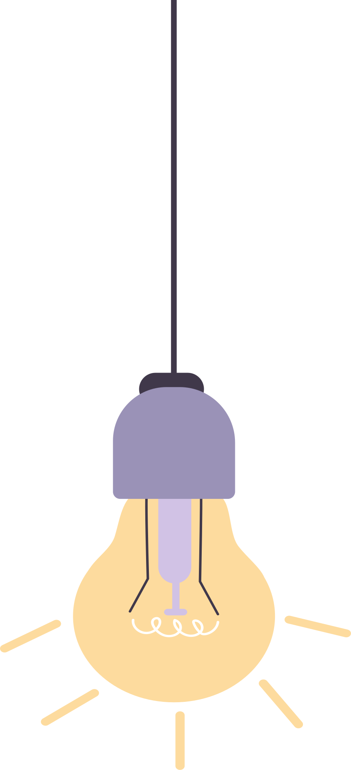



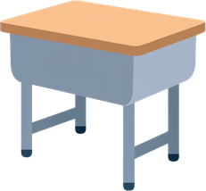

Angst og forutsigbarhet
Miljø & Setting
Sansekontroll
Velg et rom med mykt naturlig lys. Unngå filmrende lysrør og bakgrunnsstøy (f.eks. høy AC...)
Opplysninger før oppstart
Gi intervjustrukturen og hovedspørsmålene skriftlig på forhånd
Sitteoppsett
Unngå stive ansikt-til-ansikt-oppsett. En 90-graders vinkel eller side-ved-side-oppsett legger til rette for dialog
Visuell agenda
Bruk en visuell guide for å markere overganger mellom seksjoner
Visuell orden
Hold pulten fri for unødvendige gjenstander for å redusere visuell distraksjon
Punktlighet
Å være presis reduserer uro og øker forutsigbarheten for deltakeren

Slide 4





Sansefølsomhet
Informasjons-behandling
Proaktiv identifikasjon
Spør hvilke sensoriske elementer – støy, lys, lukt – som pøvirker deltakerens konsentrasjon før økten starter
Tillat prosesstid
Vent minst 10 sekunder med stillhet etter å ha stilt et spørsmål før du spør deg igjen
Selvreguleringsverktøy
Tillat støydempende hodetelefoner eller andre sensoriske verktøy om nødvendig. Begrens aldri selvreguleringsstrategier
Unngå dobbelt-løpede spørsmål
Bruk enkelt-tema, direkte formulering. Én idé per spørsmål - alltid
Hvorfor det er viktig
Unkontrollert sensorisk input kan betydelig svekke fokus og kommunikasjonsvalltet under intervjuet – proaktive justeringer gjør svarene mer autentiske og forståelige
Ikke-dømmende observasjon
Ikke tolk mangel på øyekontakt eller stimming negativt. Dette er naturlige selvreguleringsatferder

Slide 5



Kommunikasjon og Visuell støtte
Visuell støtte
Bruk sammendrag, diagrammer eller piktogrammer for å forsterke det talte innholdet
Konkret språk
Unngå metaforer, idiomer eller sarkasme. Bruk bokstavelig, enkelt språk gjennom hele oplegget
Lettleste prinsipper
Bruk stor skrift, punktlister og klare overskrifter i alt skriftlig materiale

